Slide 1
リザバーコンピューティング勉強会#12
6.1~6.6 リキッドステートマシン
担当
御手洗研 井上

Slide 2
6.1 リキッドステートマシンとは
脳の神経回路は感覚入力に対して文脈依存的なリアルタイム情報処理を行っているが、どのようにして処理しているのかという神経科学上の問いから生まれたもの
脳の大脳新皮質の神経回路には
これらによって脳の情報処理や認知処理がされると考えられている
多数の不均一なニューロンやシナプス結合が存在
入力に対してそれぞれ異なる時間スケールで応答
シナプス結合にはリカレントな結合が存在

Slide 3
6.1 リキッドステートマシンとは
脳が持つ特徴として以下の3つが従来のモデルでは反映できていなかった
リアルタイム性
環境・文脈依存性
汎用性
この問題点を克服するために考案されたものがリキッドステートマシンである

Slide 4
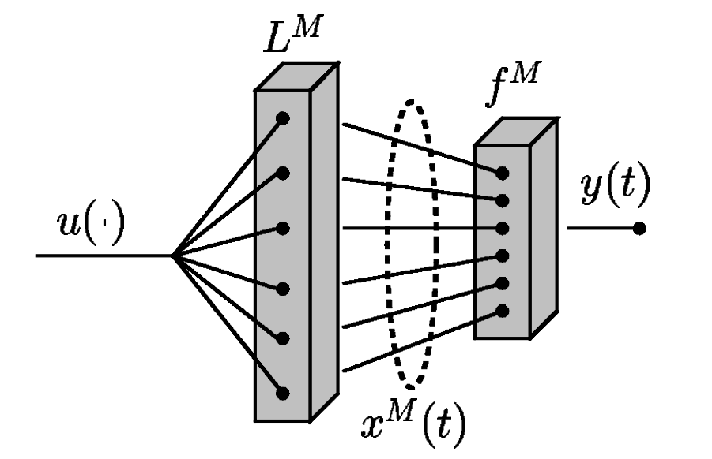


6.2 概念
リキッドステートマシンは連続時間の時系列信号をリアルタイムで処理する機械学習モデルの一般的な枠組み
リキッドフィルタL^{M}とリードアウト写像f^{M}から構成される

Slide 5
6.2 概念
リキッドフィルタL^{M}は時刻tまでの一連の入力に対する応答
リードアウト写像f^{M}は記憶を持たず、現在の内部状態にのみ依存
リキッドフィルタL^{M}はあらかじめ固定
リードアウト写像f^{M}を学習（最適化）する
→リードアウト写像を適切に選択する必要がある

Slide 6
6.3 フィルタ近似能力
リキッドステートマシンは時系列情報を時系列情報に変換する動的システム
このモデルはどれくらい広いクラスの時系列変換フィルタを精度良く近似できるかという点で評価される
分離特性
近似特性
時不変
Fading Memory Property (FMP)

Slide 7
6.4 モデル実装
リキッドフィルタ部分は脳の微小神経回路を想定したスパイキングニューラルネットワークを用いてモデル実装される場合が多い
スパイキングニューラルネットワークモデル
それらを結合するシナプスモデル
全体のネットワークモデル

Slide 8
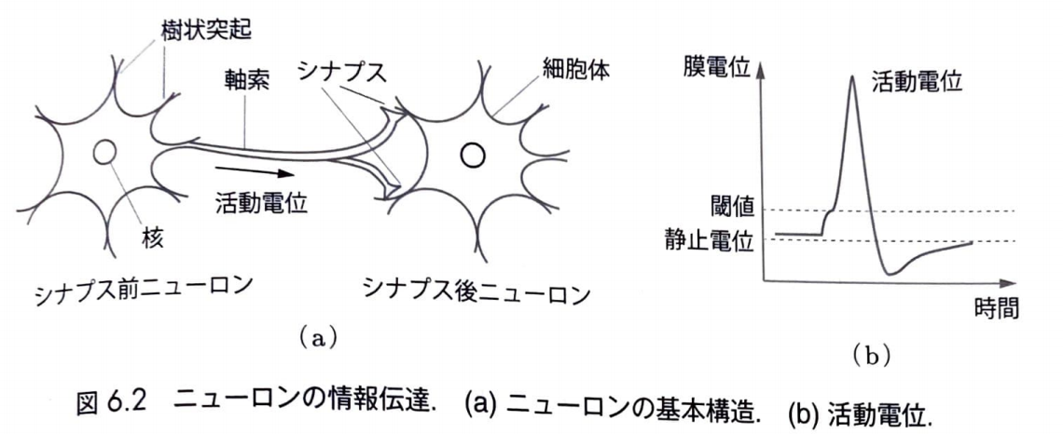
6.4.1 スパイキングニューラルネットワーク
神経ネットワークにおける信号伝達モデル
ある閾値を超えると急激な変化（スパイク発火）を生じる

Slide 9
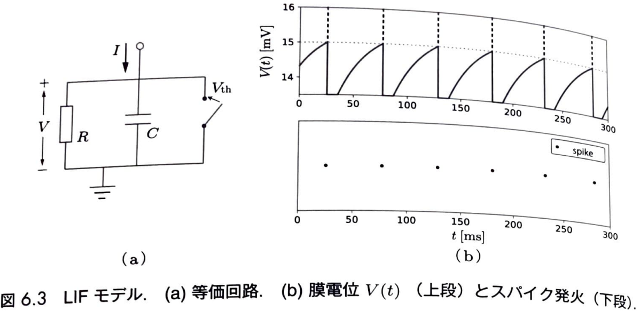
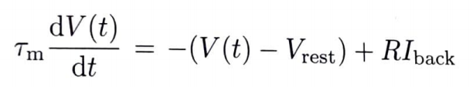

6.4.1 スパイキングニューラルネットワーク
このモデルを再現するものの一つとしてLIF（Leaky Integrate-and-Fire,漏れ積分発火）モデルがある

Slide 10
6.4.2 シナプスのモデル
シナプス前ニューロンの軸索とシナプス後ニューロンの樹状突起の接合部にはシナプス間隙と呼ばれる隙間が存在
この隙間で生化学反応によって神経伝達物質が放出され、シナプス後ニューロンの受容体と結合し膜電位を変化させる
この神経伝達物質には興奮性と抑制性が存在する
この効果を表現する数理モデルは静的シナプスモデルと動的シナプスモデルに分類されている

Slide 11
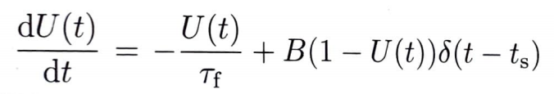
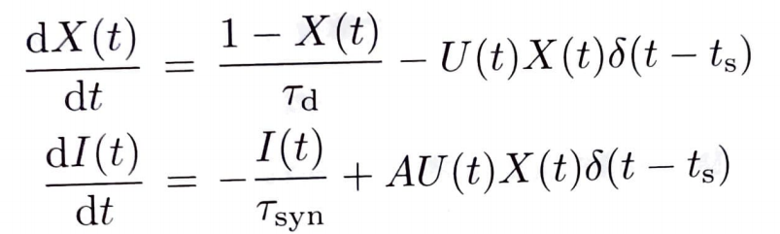
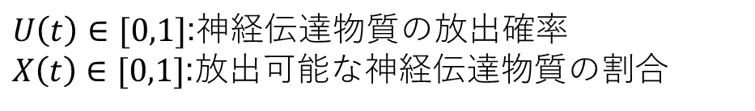
6.4.2 動的シナプスモデル
シナプス可塑性…シナプスの働きが活動状態によって長期間、 持続的に変化すること
シナプスの信号伝達効率の変化を考慮
今回は短期シナプス可塑性を表現する動的シナプスの現象論モデル
$U\left(t\right)∈[0,1]$:神経伝達物質の放出確率
$X\left(t\right)∈[0,1]$:放出可能な神経伝達物質の割合

Slide 12
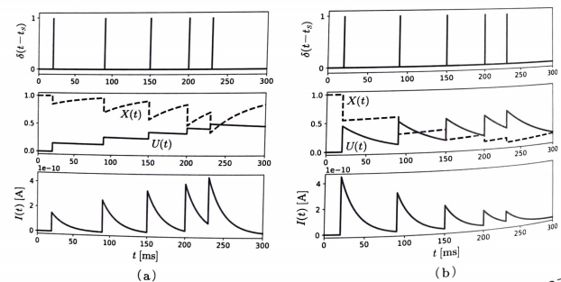
6.4.2 動的シナプスモデル
先のモデルのシミュレーション例
左は短期増強、右は短期抑圧

Slide 13
6.4.3 ネットワークモデル
6.4.1にあったLIFモデル
6.4.2にあった動的シナプスモデル
これらを用いてリキッドフィルタを構成する
LIFモデルにおけるニューロンの膜電位
今回は興奮性シナプス、抑制性シナプスを加えているが、不応期といった他の特徴を加える場合もある

Slide 14

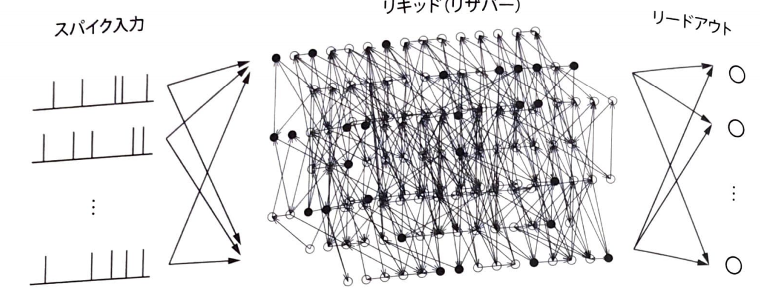
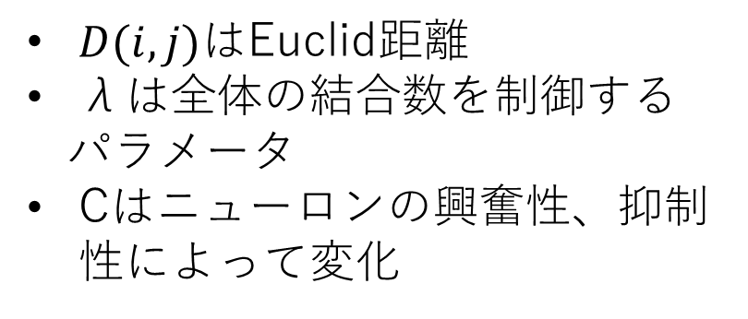
6.4.3 ネットワークモデル
ニューロンの結合確率
$D(i,j)は$Euclid距離
λは全体の結合数を制御する
パラメータ
Cはニューロンの興奮性、抑制性によって変化
実装例
ニューロンの距離が近いほどシナプス結合をもちやすいという脳科学的知見を反映

Slide 15
6.4.3 ネットワークモデル
リキッド状態はニューロンのスパイク発火として観測する
このスパイク発火を目標出力に対応させるリードアウトを設計する必要がある
リードアウトの例としてパーセプトロン(2.4)やパラレルパーセプトロンがある

Slide 16
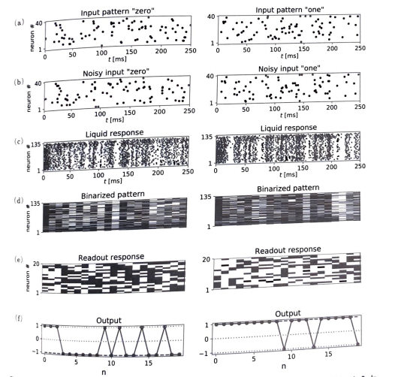
6.5 スパイク列パターン認識
https://www.neuralengine.org/res/book/node4.html

Slide 17
6.6 まとめ
リキッドステートマシンは実際の脳の特徴や神経科学的知見を踏まえたリザバーコンピューティングモデルである
脳の仕組みはいまだ解明されていないが、近年の測定装置の発展によって新しい知見が得られつつあり、拡張に期待される

